Slide 1



NHIỆT LIỆT CHÀO MỪNG CÁC THẦY CÔ VỀ THĂM LỚP
  TIẾNG VIỆT – Lớp 3
Giáo viên : Phạm Thị Hương
Năm học: 2024 - 2025

Slide 2

Khởi động

Slide 3
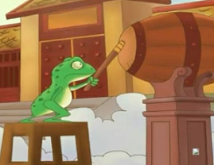
Notes:
Hương Thảo – Zalo 0972115126

Slide 4
Tìm lời giải cho câu đố sau
Trông tôi xấu xí, xù xì
Đêm về người ngủ, tôi thì bắt sâu
Khi nào trời nắng quá lâu
Tôi kêu mấy tiếng, mưa đâu bay về.
(Là con gì?)
Đáp án: con cóc

Slide 5
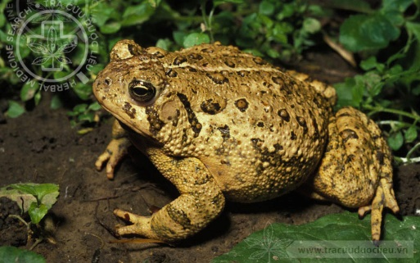

Slide 6


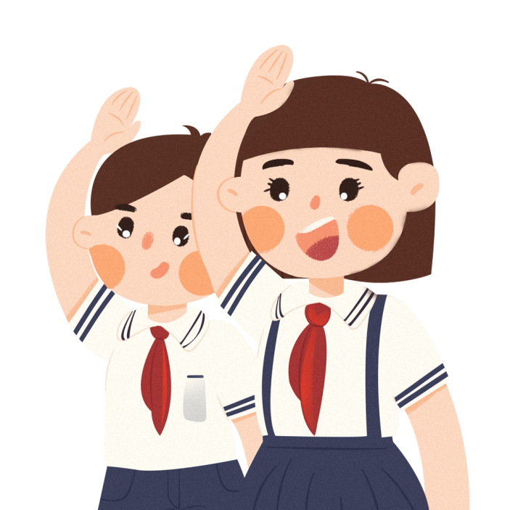

TAY DÒ
TAI NGHE
MẮT DÕI

Slide 7
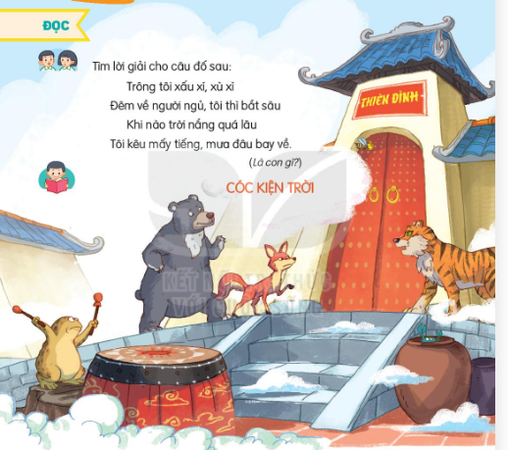

Cóc kiện Trời
Ngày xưa, có một năm trời nắng hạn rất lâu, ruộng đồng nứt nẻ, cây cỏ trụi trơ, chim muông khát khô cả họng.
Cóc thấy nguy quá, bèn lên thiên đình kiện Trời. Dọc đường, gặp cua, gấu, cọp, ong và cáo. Tất cả đều xin đi theo.
1

Slide 8
2
Đến cửa nhà Trời, chỉ thấy một cái trống to, cóc bảo:
- Anh cua bò vào chum nước này. Cô ong đợi sau cánh cửa. Còn chị cáo, anh gấu, anh cọp thì nấp ở hai bên.
Sắp đặt xong, cóc một mình bước tới, lấy dùi đánh ba hồi trống. Thấy chú cóc bé tẹo dám náo động thiên đình, Trời nổi giận, sai gà ra trị tội. Gà vừa bay đến, cóc ra hiệu, cáo nhảy xổ tới, cắn cổ gà tha đi. Trời sai chó bắt cáo. Chó mới ra tới cửa, gấu đã quật chó chết tươi. Trời càng tức, sai Thần Sét trị gấu. Thần Sét cầm lưỡi tầm sét hùng hổ đi ra, chưa kịp nhìn địch thủ, đã bị ong ở sau cửa bay ra đốt túi bụi. Thần nhảy vào chum nước, lập tức cua giơ càng ra kẹp. Thần đau quá, nhảy ra thì bị cọp vồ.

Slide 9
Trời túng thế, đành mời cóc vào. Cóc tâu:
- Muôn tâu Thượng đế! Đã lâu lắm rồi, trần gian không hề được một giọt nước mưa. Thượng đế cần làm mưa ngay để cứu muôn loài.
Trời sợ trần gian nổi loạn, dịu giọng nói:
- Thôi, cậu hãy về đi. Ta sẽ cho mưa xuống!
Lại còn dặn thêm:
- Lần sau, hễ muốn mưa, cậu chỉ cần nghiến răng báo hiệu cho ta, khỏi phải lên đây!
Cóc về đến trần gian thì nước đã ngập cả ruộng đồng.
Từ đó, hễ cóc nghiến răng là trời đổ mưa.
(Truyện cổ Việt Nam)
3

Slide 10

Thảo luận nhóm 4:
- Tìm từ khó đọc
- Câu dài, cách ngắt nghỉ
- Từ chưa hiểu nghĩa
- Cách đọc mỗi đoạn.

Slide 11
LUYỆN ĐỌC CÂU DÀI
Thần Sét/ cầm lưỡi tầm sét/ hùng hổ đi ra,/ chưa kịp nhìn địch thủ,/ đã bị ong ở sau cửa/ bay ra đốt túi bụi//

Slide 12
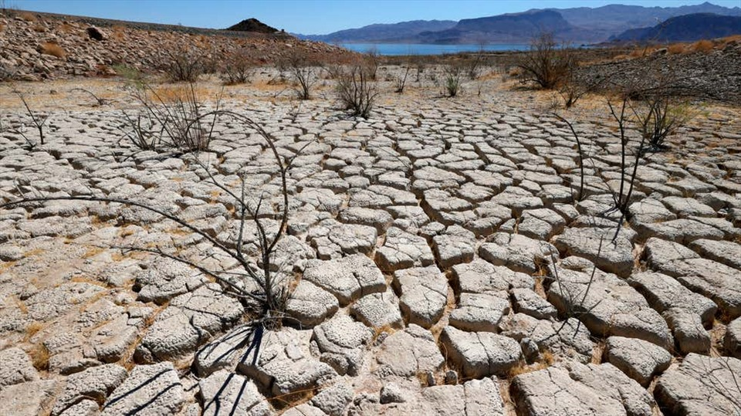

Slide 13
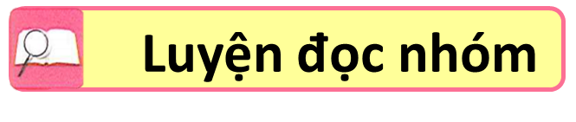





Slide 14
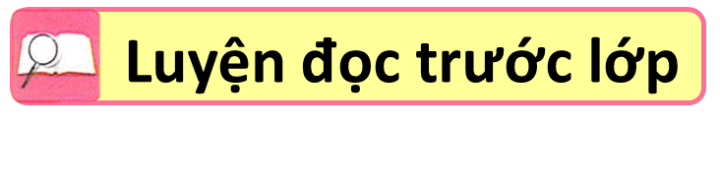


Slide 15
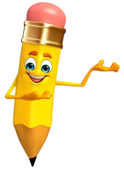
3. Đội quân của cóc và đội quân nhà Trời đã giao chiến với nhau như thế nào?
Cóc đánh trống => trời sai gà ra trị cóc.
Gà bay ra => cáo nhảy tới cắn cổ, tha đi.
Trời sai chó ra bắt cáo => Vừa đến cửa, gấu quật chó chết tươi.
Thần Sét ra trị gấu => Ong đốt túi bụi.
Thần nhảy vào chum => cua kẹp
Thần nhảy khỏi chum => cọp vồ.

Slide 16
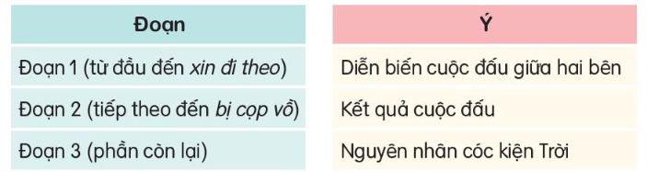
5. Tìm ý tương ứng với mỗi đoạn trong câu chuyện Cóc kiện Trời

Slide 17
Nội dung chính của bài đọc
Bài đọc “Cóc kiện Trời” giải thích vì sao hễ cóc nghiến răng thì trời đổ mưa

